Slide 1
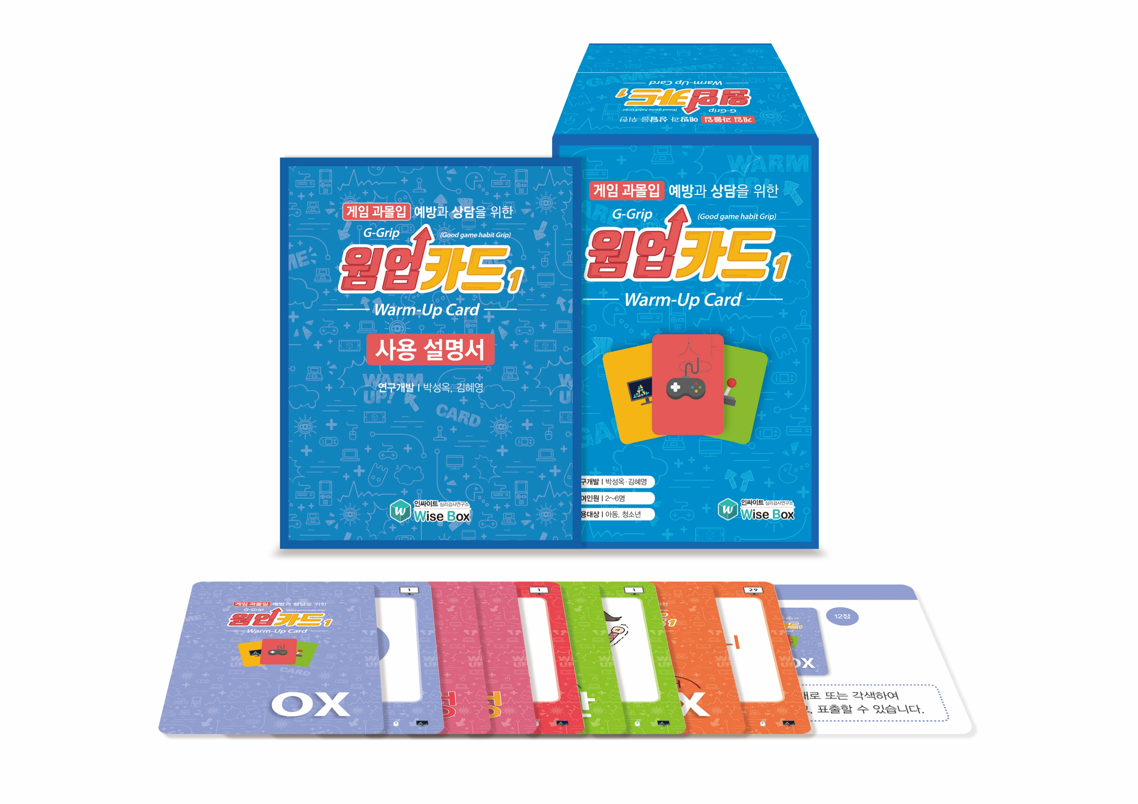
수업용 PPT
게임과몰입 예방과 상담을 위한
G-Grip 웜업카드
사용대상: 아동, 청소년
참여인원: 2~6명
활동시간: 대상에 따라 조정

Slide 2
수업용 PPT
목 차
G-Grip 웜업카드가 무엇인가요?
G-Grip 웜업카드에는 무엇이 들어 있나요?
G-Grip 웜업카드는 어떻게 활용하나요?
G.G OX
(2) G.G 감정
(3) G.G 습관(2인용 게임방법1, 2 / 집단용 게임방법1, 2, 3

Slide 3
수업용 PPT
Chapter. 01
G-Grip 웜업카드가 무엇인가요?

Slide 4
수업용 PPT
1. 게임 소개
G-Grip 웜업카드는 ‘OX, 감정, 습관’
총 3가지 활동을 통해 게임과몰입 예방과 문제점을 자연스럽게 파악하고,
자신의 게임 이용 습관을
인식할 수 있는 도구 입니다.

Slide 5
수업용 PPT
Chapter. 02
G-Grip 웜업카드에는 무엇이 들어 있나요?

Slide 6
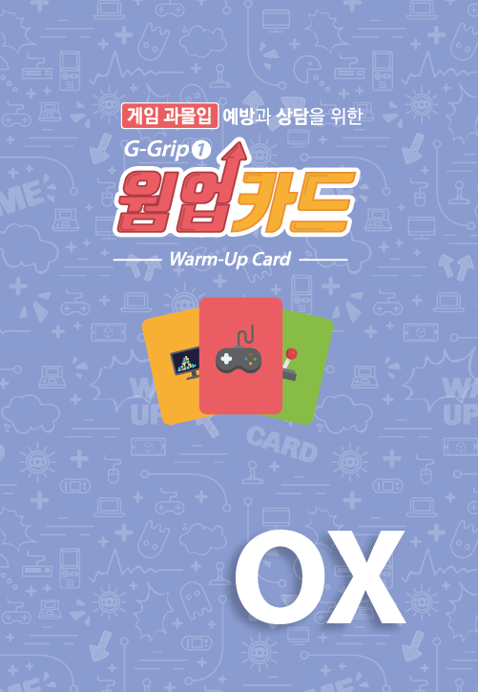
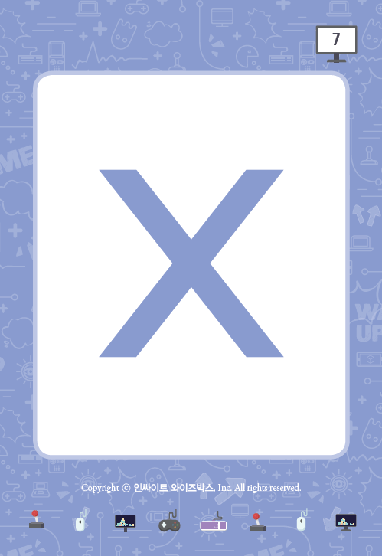
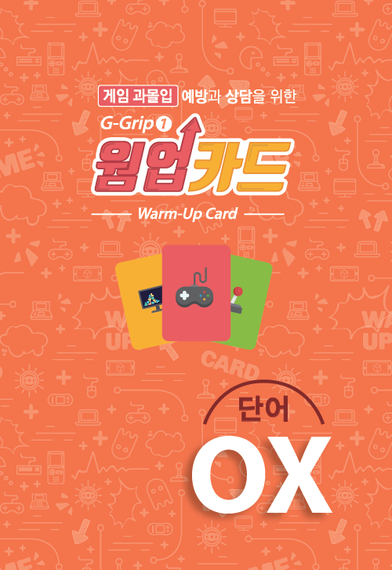
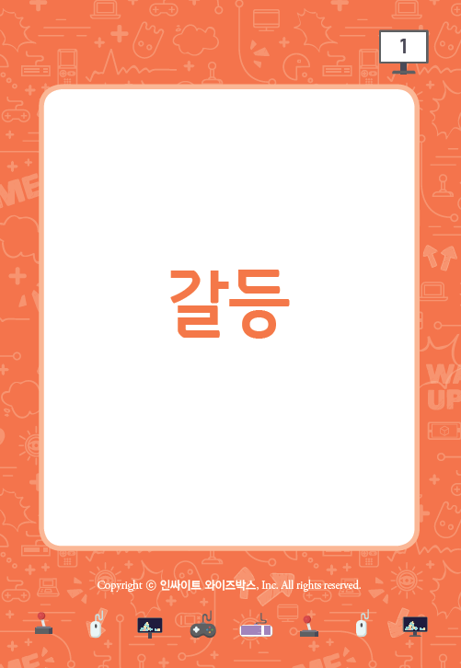
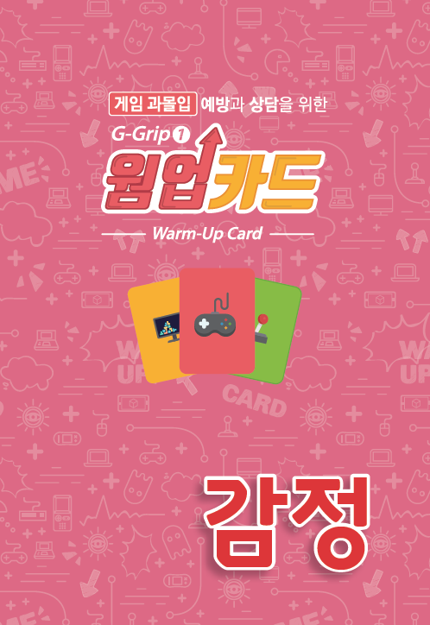
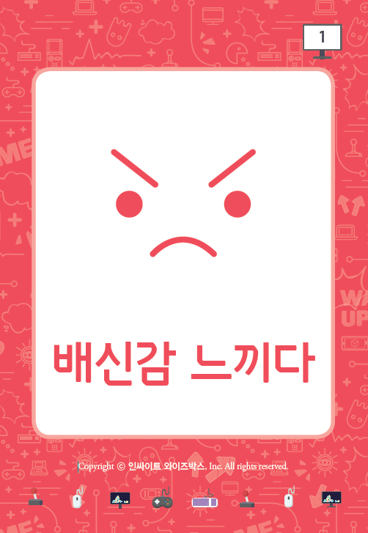
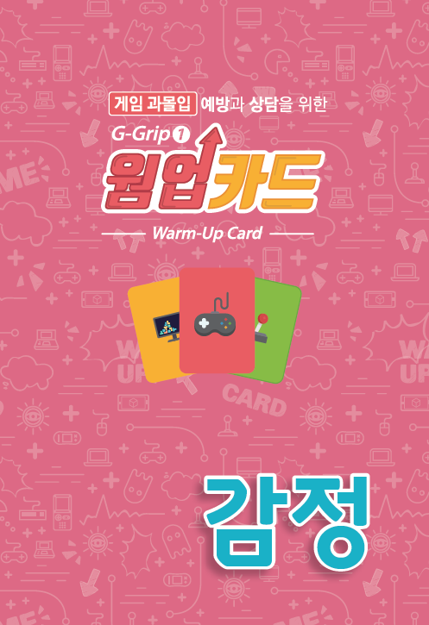
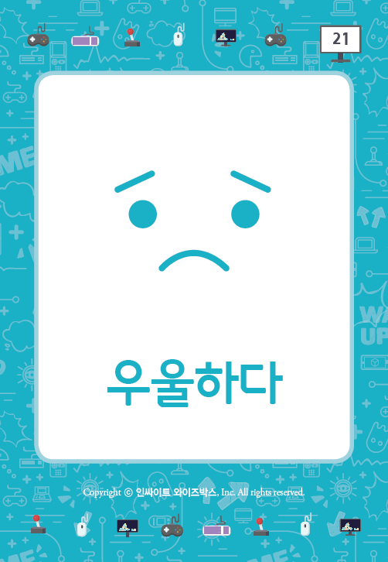
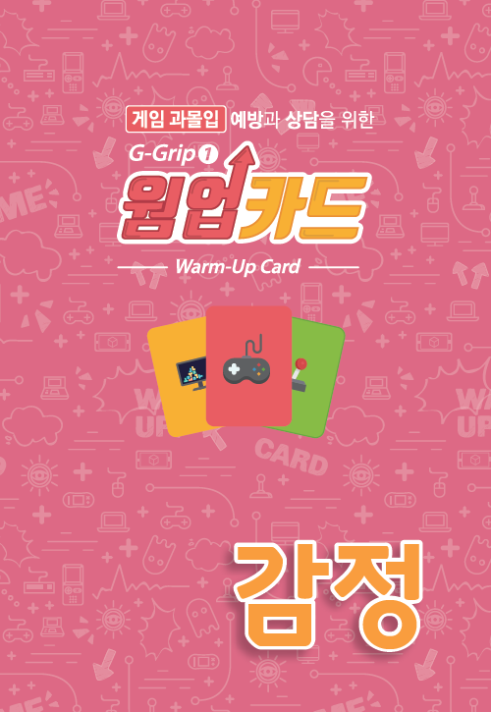
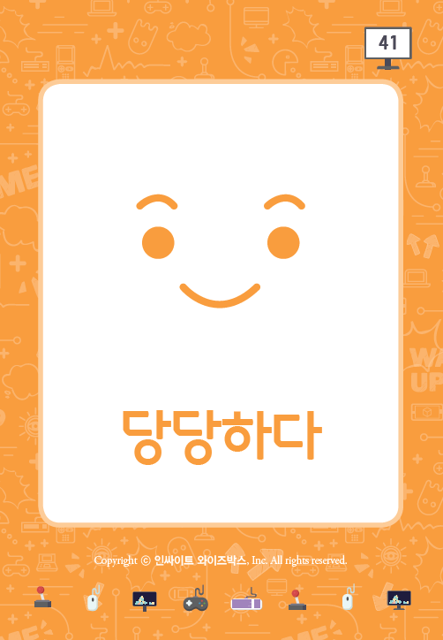
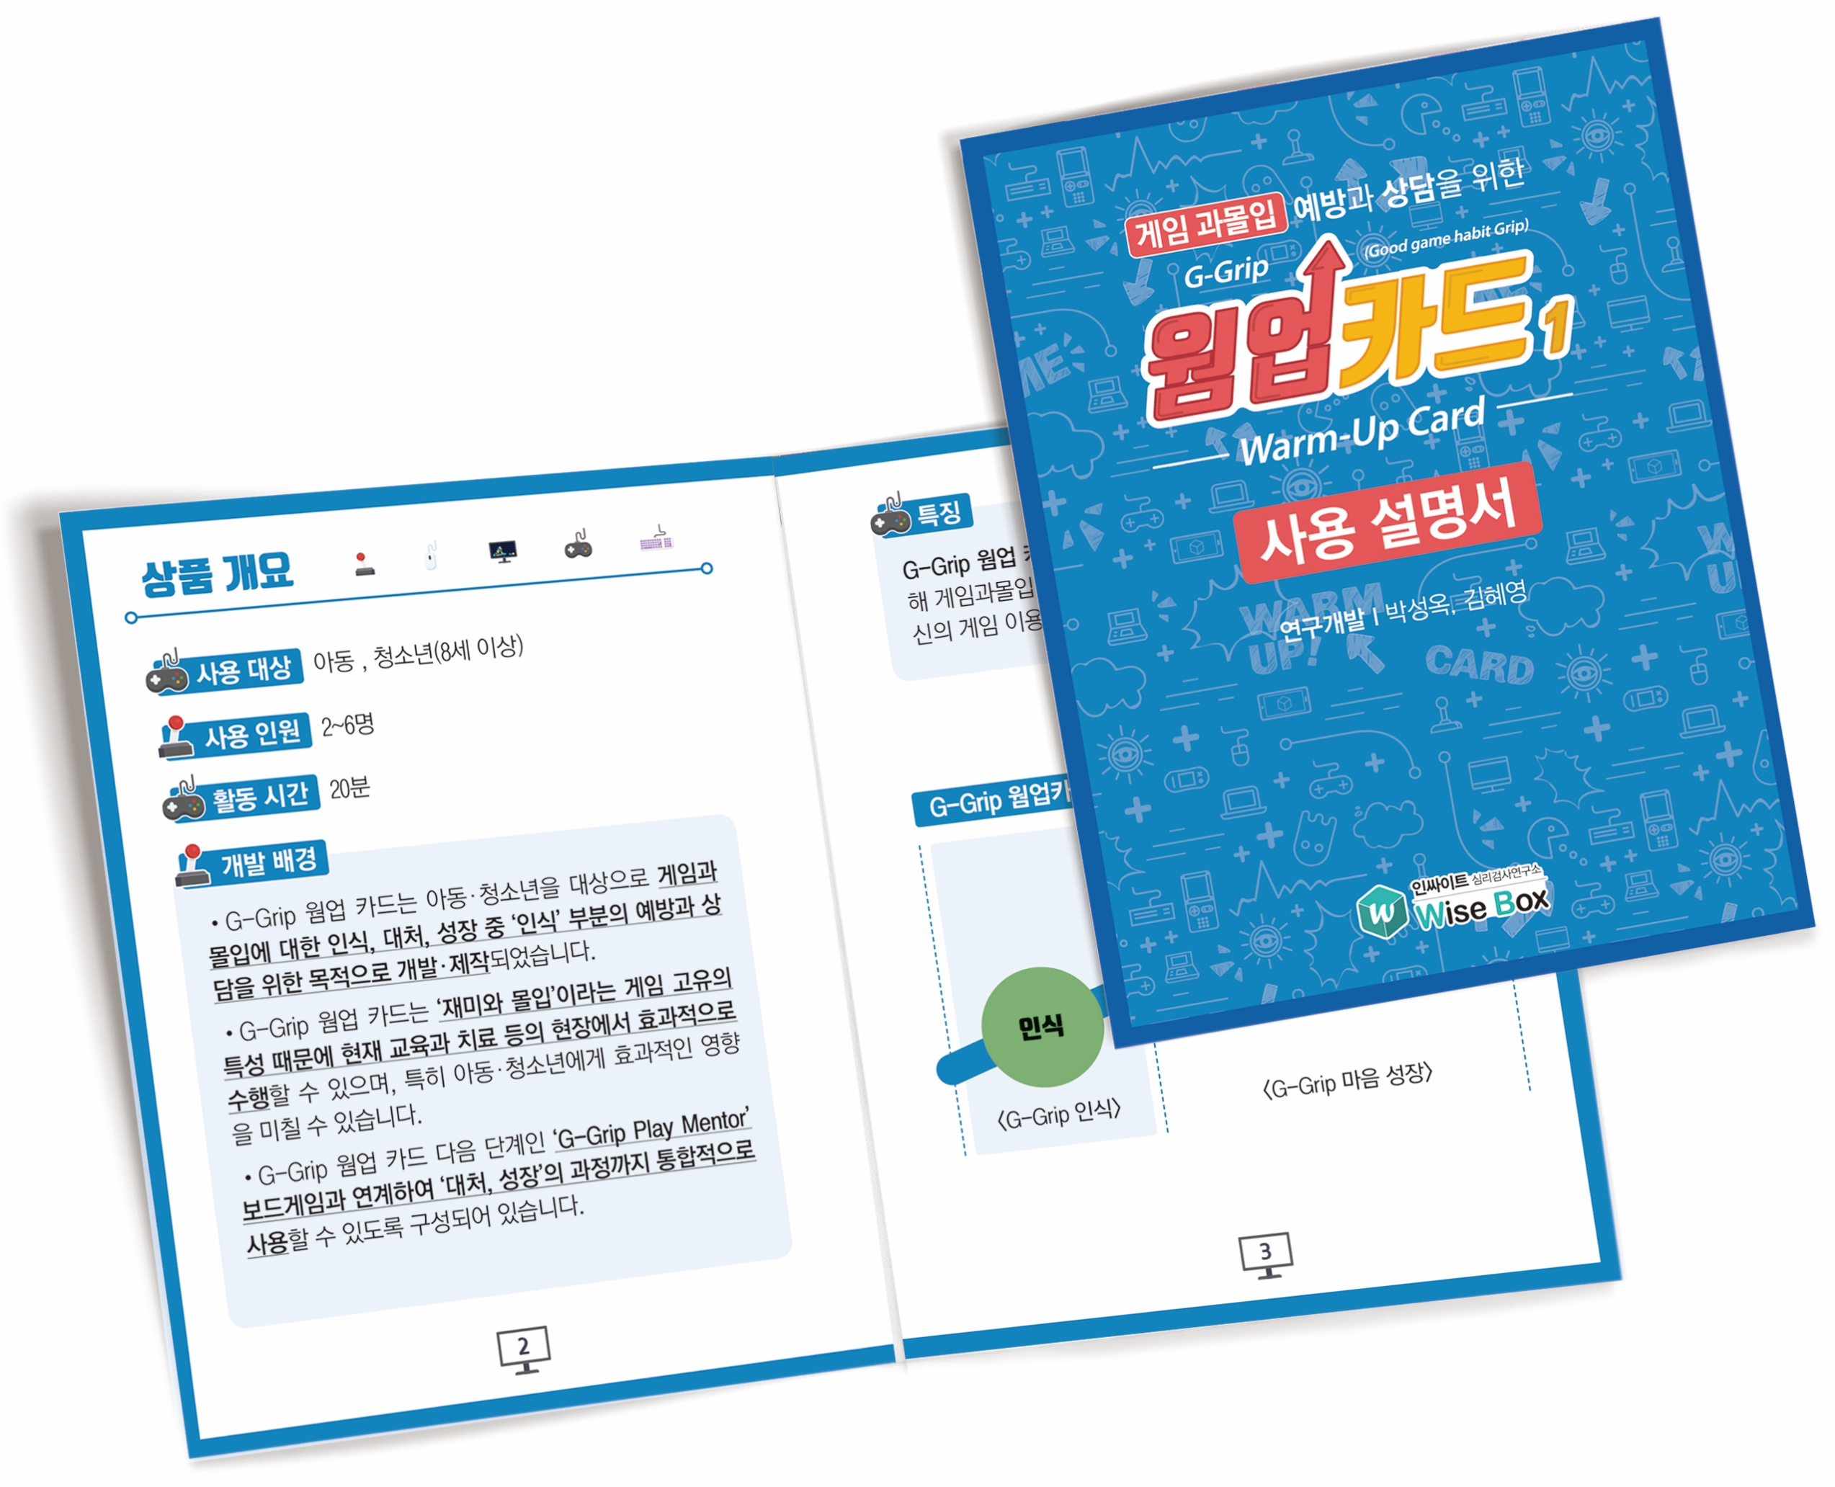
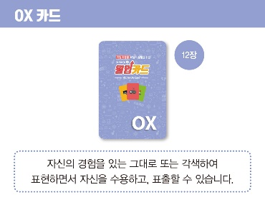
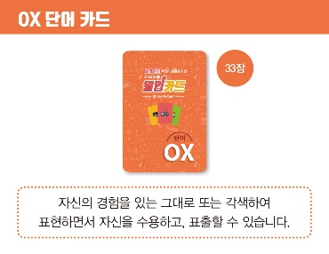
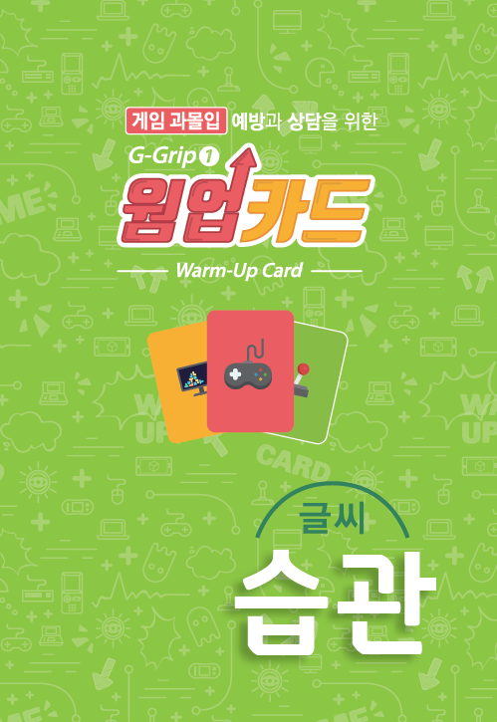
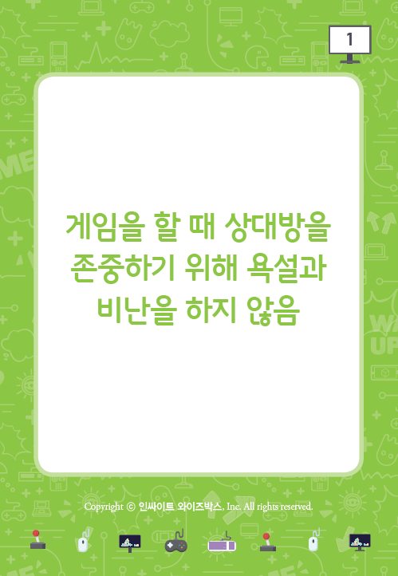
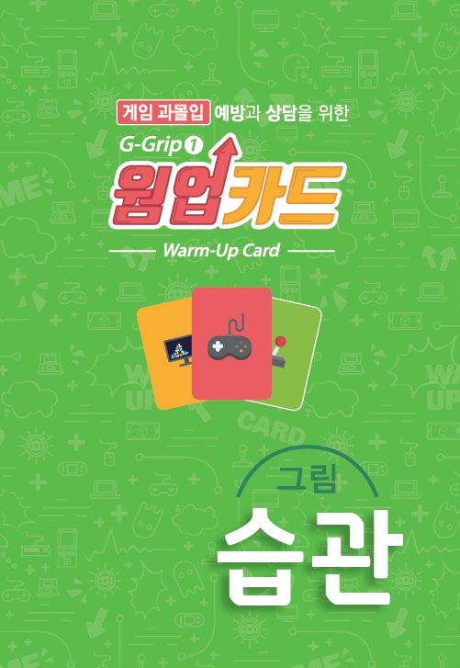
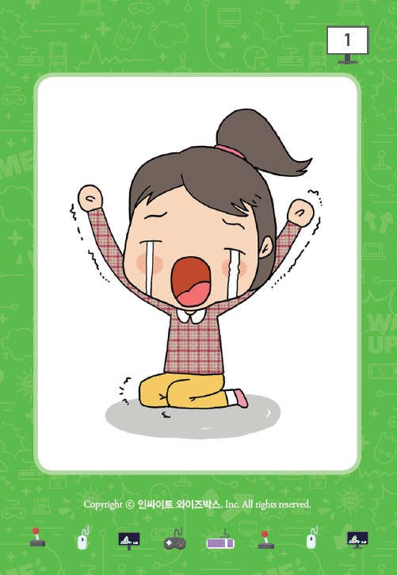
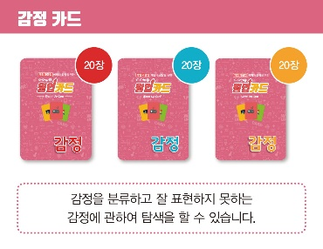
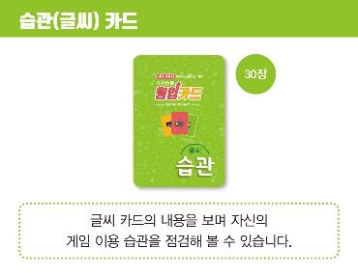
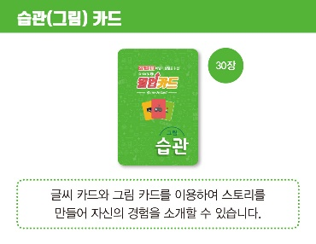
수업용 PPT
2. 구성품 안내
OX 카드 45장
감정 카드 60장
습관 카드 80장
인덱스 카드 5장
사용 설명서

Slide 7
수업용 PPT
Chapter. 03
G-Grip 웜업카드는 어떻게 활용하나요?

Slide 8
수업용 PPT
3. 활용방법 안내
G.G OX
* 준비물
OX 카드 45장

Slide 9
수업용 PPT
3. 활용방법 안내
G.G OX
1. 플레이어들은 각각 O, X카드를 1개씩 나누어 갖습니다. OX단어 카드는 테이블 가운데에 단어가 안 보이도록 뒤집어 쌓아 놓습니다.

Slide 10
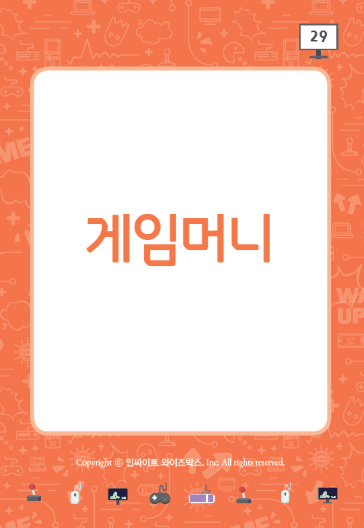
수업용 PPT
3. 활용방법 안내
G.G OX
2. 첫 번째 순서자는 단어 카드 중 하나를 선택하여 그 단어와 관련된 이야기를 합니다. 단, 이야기하기 전에 진실(O) 또는 거짓(X) 중 무엇을 이야기할지 마음속으로 정하고, 그에 해당하는 O,X 카드를 자신의 앞에 뒤집어 내려놓습니다. (다른 플레이어가 못 보도록)
예시)
“나는 아이템을 구입하기 위해
게임머니를 결제한 적이 있습니다.”
카드 선택
진실 또는 거짓으로
이야기할지 결정
단어와 관련된
이야기하기

Slide 11
수업용 PPT
3. 활용방법 안내
G.G OX
3. 첫 번째 순서자를 제외한 나머지 플레이어들은 첫 번째 순서자의 이야기를 듣고 진실인지 거짓인지 O, X 카드 중 선택하여 뒤집어 내려놓습니다.

Slide 12
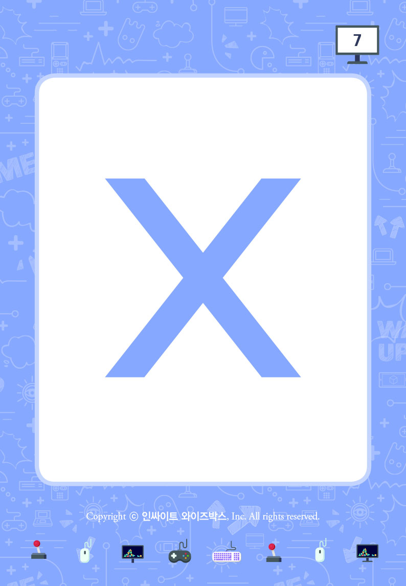
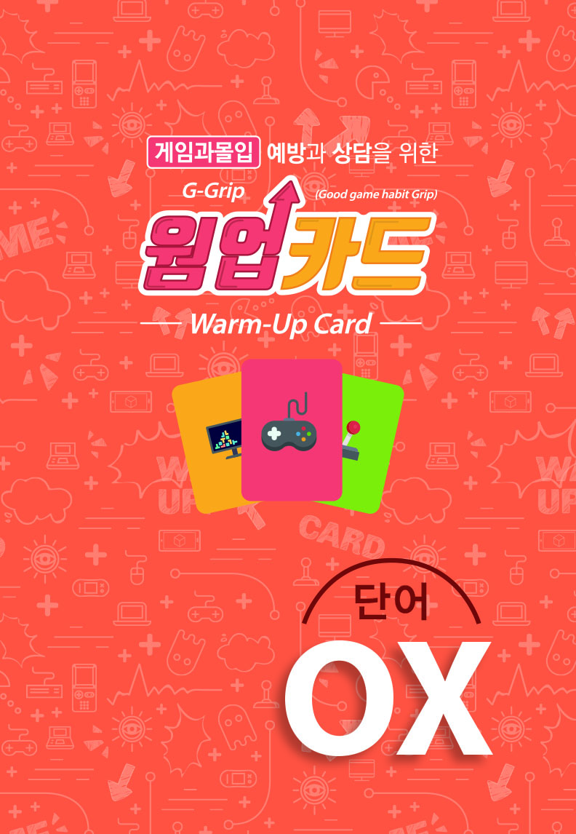
수업용 PPT
3. 활용방법 안내
G.G OX
4. ‘하나, 둘, 셋’을 외치며 O, X 카드를 동시에 펼쳐 답을 확인합니다. (첫 번째 순서자는 답을 맞힌 플레이어에게 해당 단어 카드를 지급합니다. 답을 맞힌 플레이어가 여러 명일 경우, 별도의 보상물(스티커, 칩 등)을 지급합니다.
발표자

Slide 13
수업용 PPT
3. 활용방법 안내
G.G OX
5. 같은 방법으로 돌아가며 게임을 진행하고, 단어 카드를 모두 사용하면 게임을 종료합니다. 게임 종료 후, 단어 카드를 가장 많이 가진 플레이어가 승리합니다.
승리!

Slide 14
수업용 PPT
3. 활용방법 안내
G.G 감정
* 준비물
감정 카드 60장

Slide 15
수업용 PPT
3. 활용방법 안내
G.G 감정
1. 감정 카드를 모두 잘 섞어서 단어가 보이지 않도록 뒤집어 쌓아 놓습니다. 나이가 가장 어린 사람이 첫 번째 순서자가 됩니다. (세 종류의 카드를 모두 함께 사용하거나 종류별로 분류하여 사용할 수도 있습니다.)

Slide 16
수업용 PPT
3. 활용방법 안내
G.G 감정
2. 첫 번째 순서자는 감정 카드 더미에서 한 장을 선택한 후, 해당 감정을 불러일으켰던 상황에 대해 이야기합니다. 이 때, 감정 카드의 단어가 보이지 않도록 합니다. 다른 플레이어들은 첫 번째 순서자의 이야기를 듣고, 그 경험에 해당하는 감정단어를 추측하여 말합니다.
예시)
“친구와 약속을 했는데
친구가 아무런 말 없이
약속을 펑크내서
이런 감정이 들었어요.”
“배신감 느끼다?”

Slide 17
수업용 PPT
3. 활용방법 안내
G.G 감정
3. 첫 번째 순서자는 감정 단어를 맞힌 플레이어에게 해당 감정 카드를 줍니다. 같은 방법으로 돌아가며 게임을 진행하고, 감정 카드를 모두 사용하면 게임을 종료합니다.
정답!

Slide 18
수업용 PPT
3. 활용방법 안내
G.G 습관
* 준비물
습관 카드 60장

Slide 19
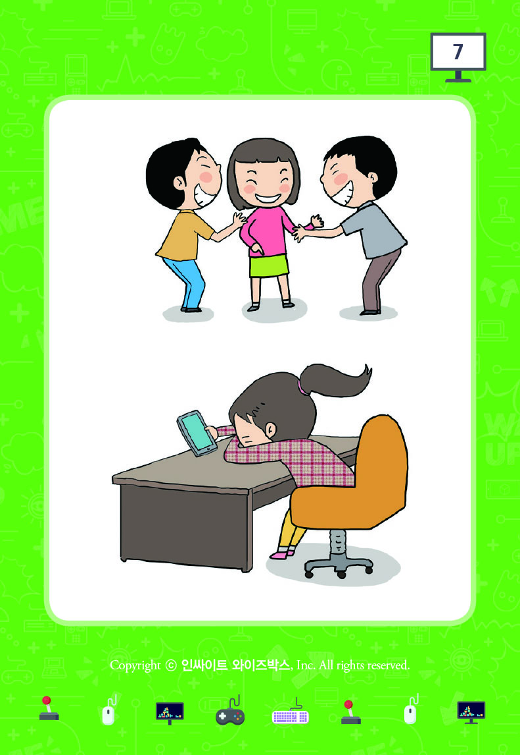
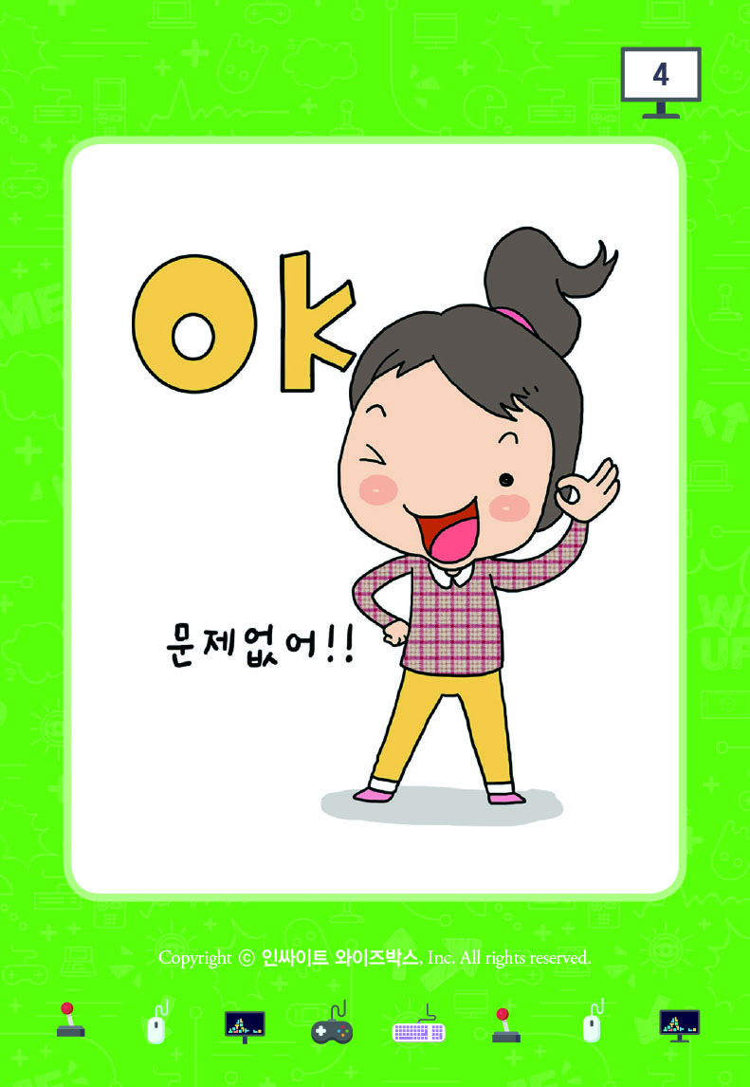
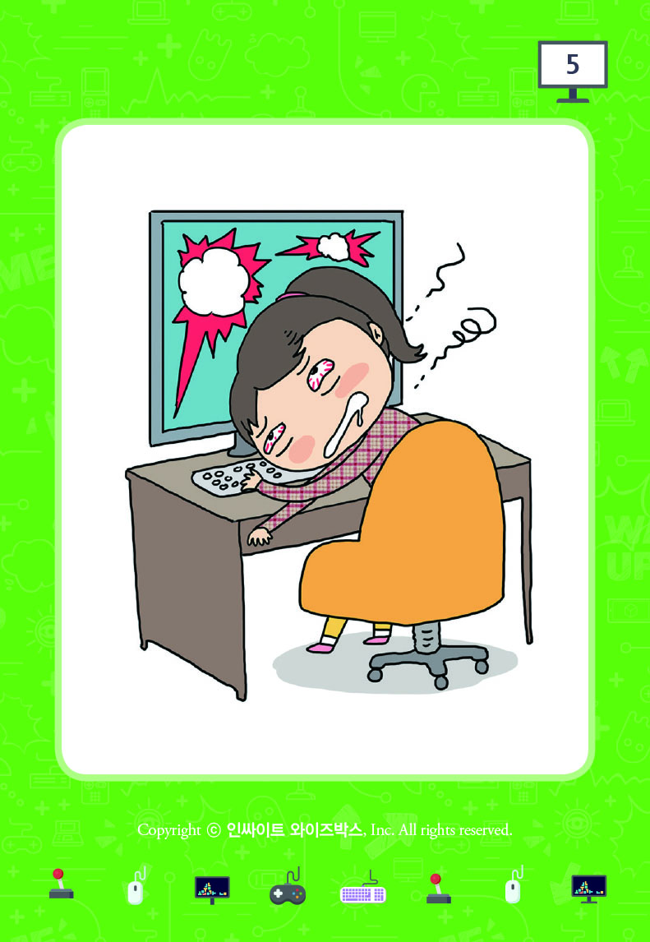
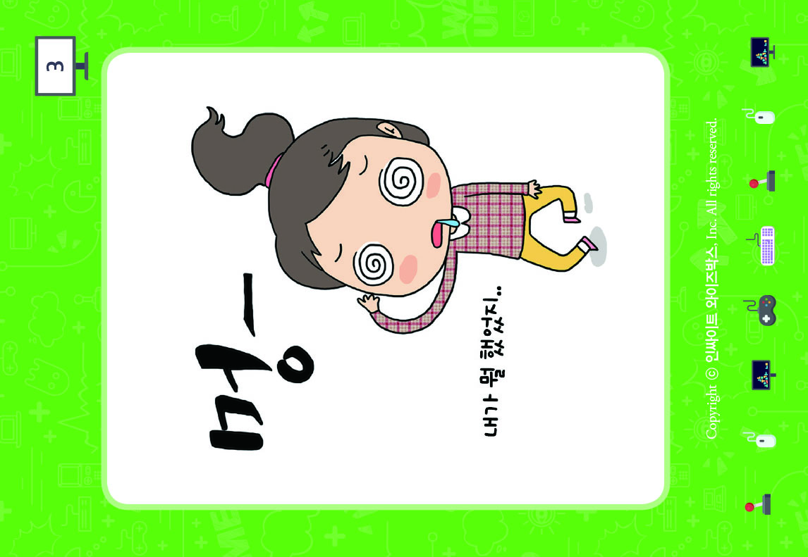
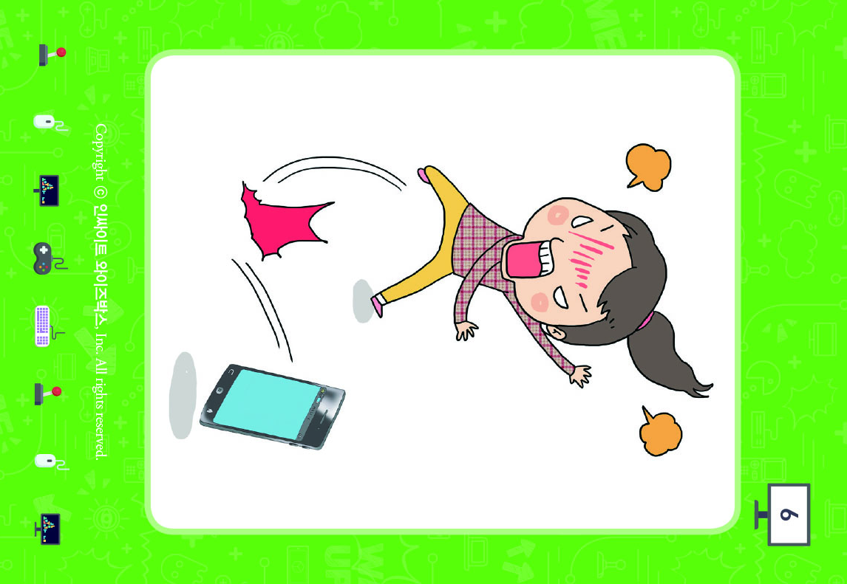
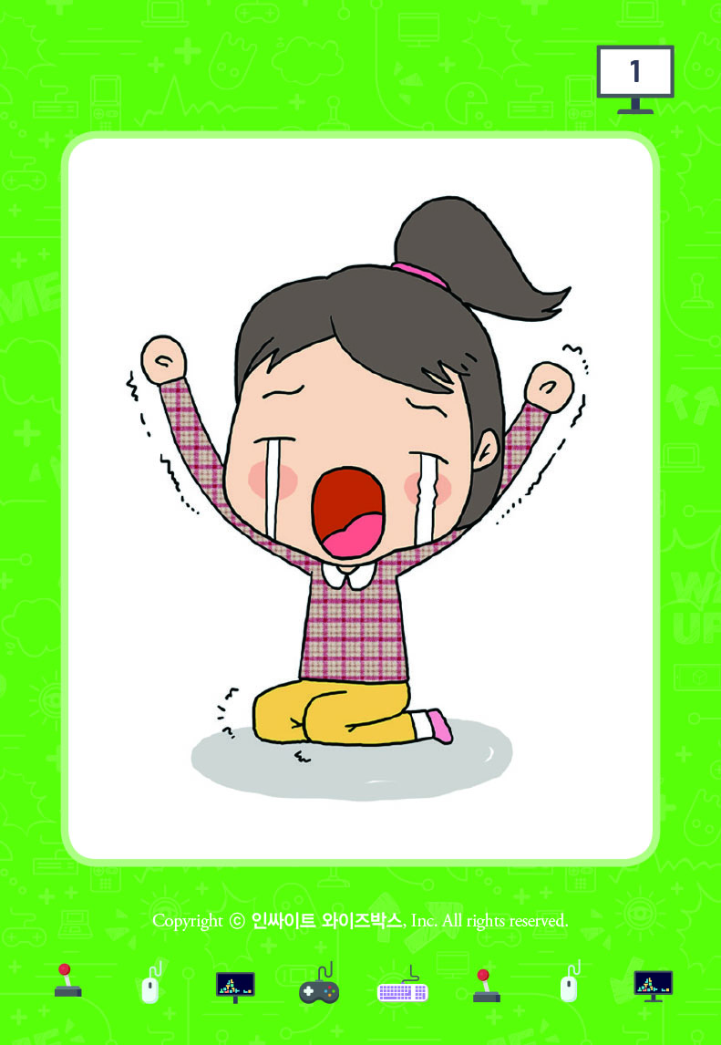
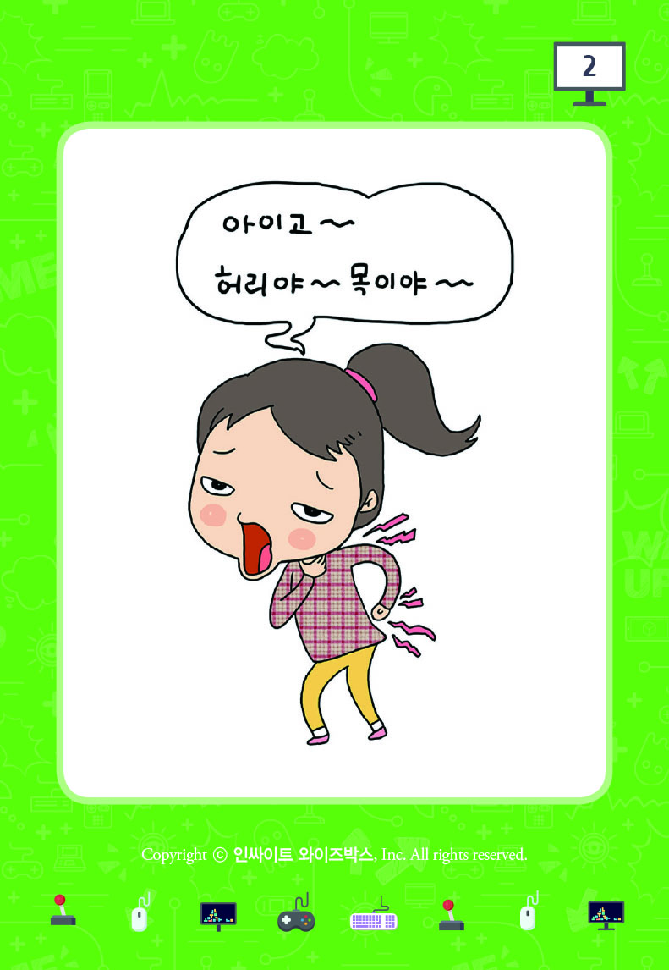
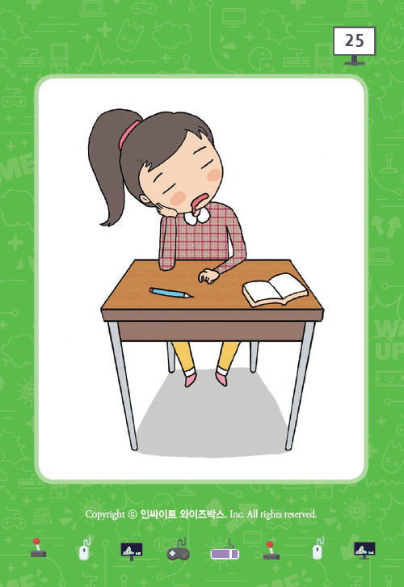
수업용 PPT
3. 활용방법 안내
G.G 습관(2인용 게임 방법1)
1. 글씨 카드는 뒤집어서 더미로 두고, 그림 카드는 앞면이 보이도록 8장을 둥글게 놓습니다. 첫 번째 순서자가 글씨 카드 1장을 뽑아 그림 카드 가운데에 넣고 모두 들을 수 있게 읽습니다.

Slide 20
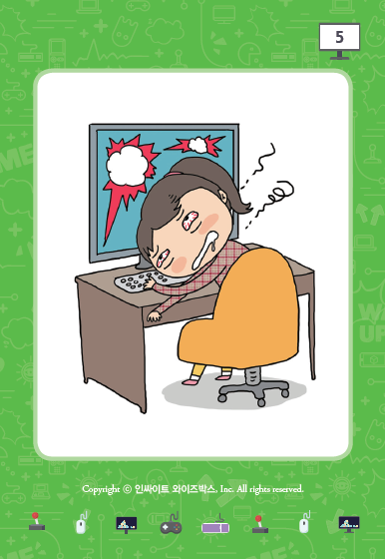
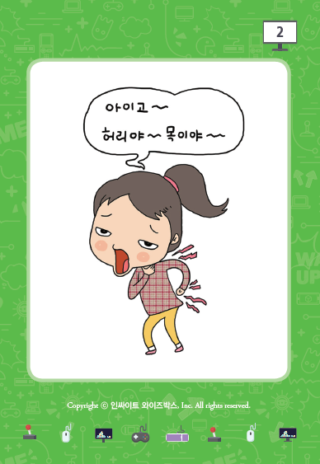
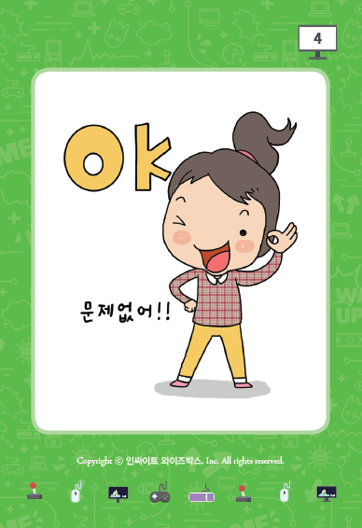
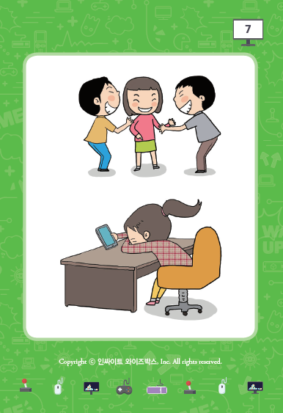
수업용 PPT
3. 활용방법 안내
G.G 습관(2인용 게임 방법1)
2. 뽑은 글씨 카드에 어울리는 그림 카드를 8장 중에서 모두 고르고, 카드를 가장 많이 고른 사람만 그 이유를 설명합니다. (그림 카드를 고르는 시간은 원활한 진행을 위해 30초로 제한할 수 있습니다. 고른 그림 카드의 수가 같을 경우, 먼저 고른 사람이 발표합니다.)

Slide 21
수업용 PPT
3. 활용방법 안내
G.G 습관(2인용 게임 방법1)
3. 고른 그림 카드 모두가 글씨 카드의 의미와 맞으면 그림 카드를 얻을 수 있고, 고른 그림 카드 중 한 장이라도 글씨 카드와 의미가 맞지 않으면 그림 카드를 모두 내려놓는 방식으로 진행합니다.

Slide 22
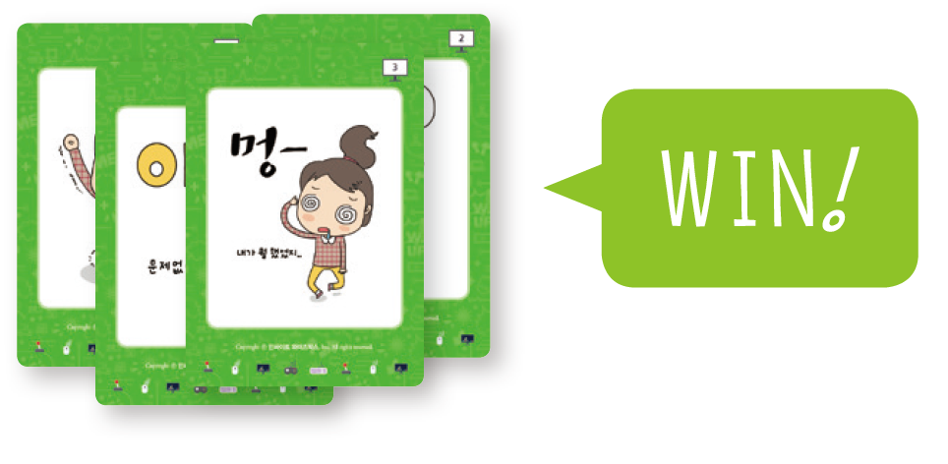
수업용 PPT
3. 활용방법 안내
G.G 습관(2인용 게임 방법1)
4. 바닥에 남아 있는 그림 카드의 수는 항상 8장이 되도록 카드의 수를 채워서 같은 방식으로 진행합니다. 그림 카드를 가장 많이 획득한 사람이 승리합니다.

Slide 23
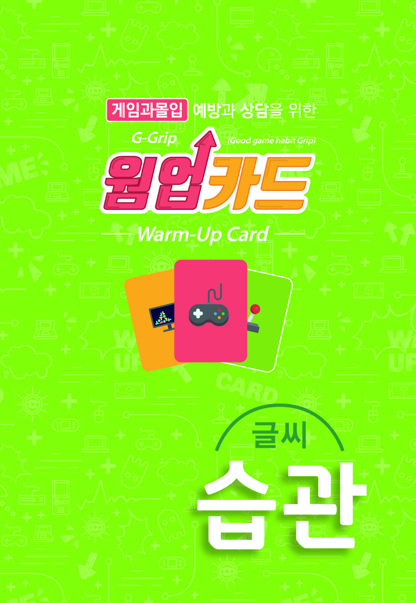
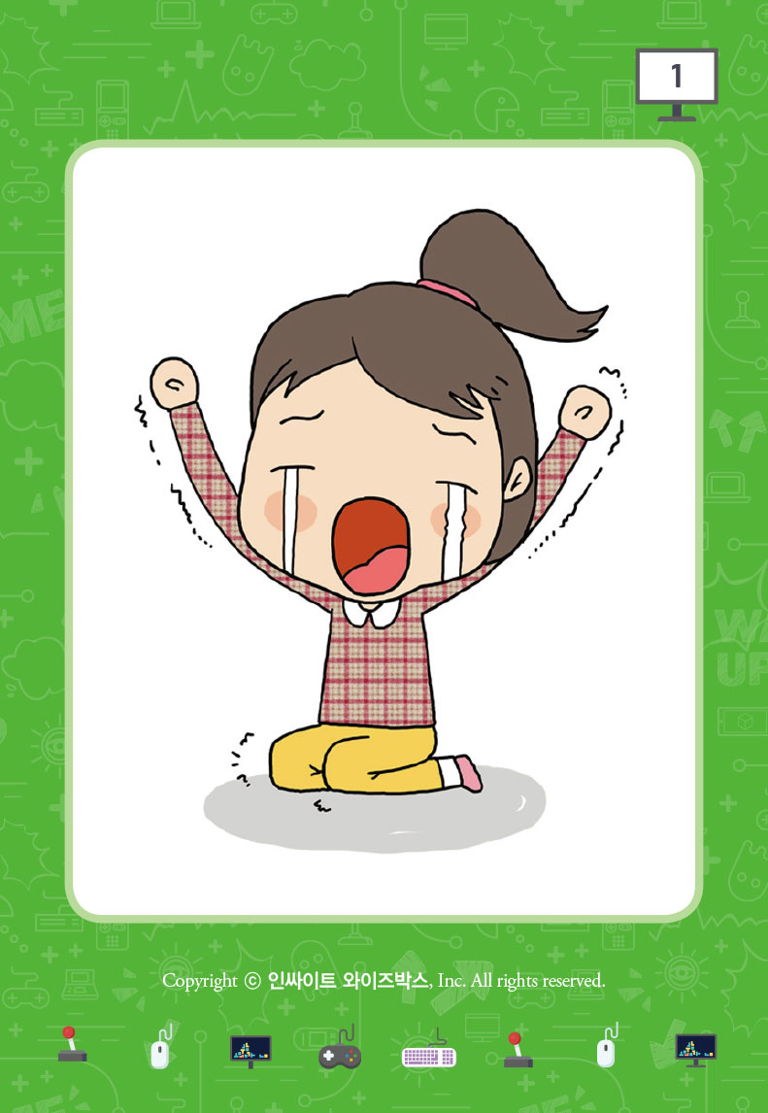
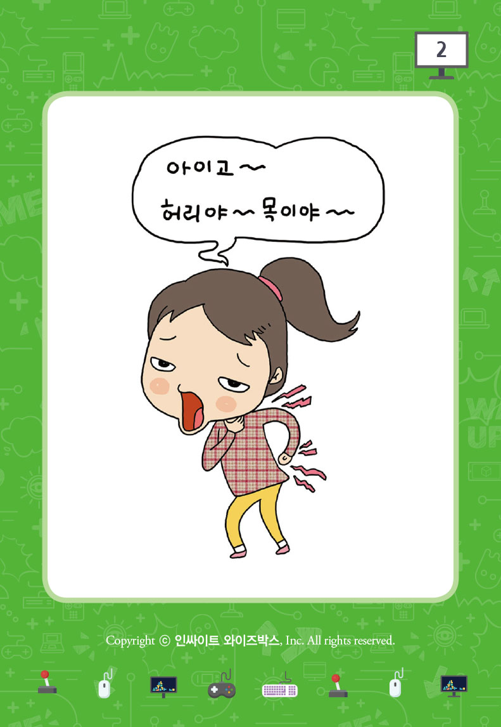
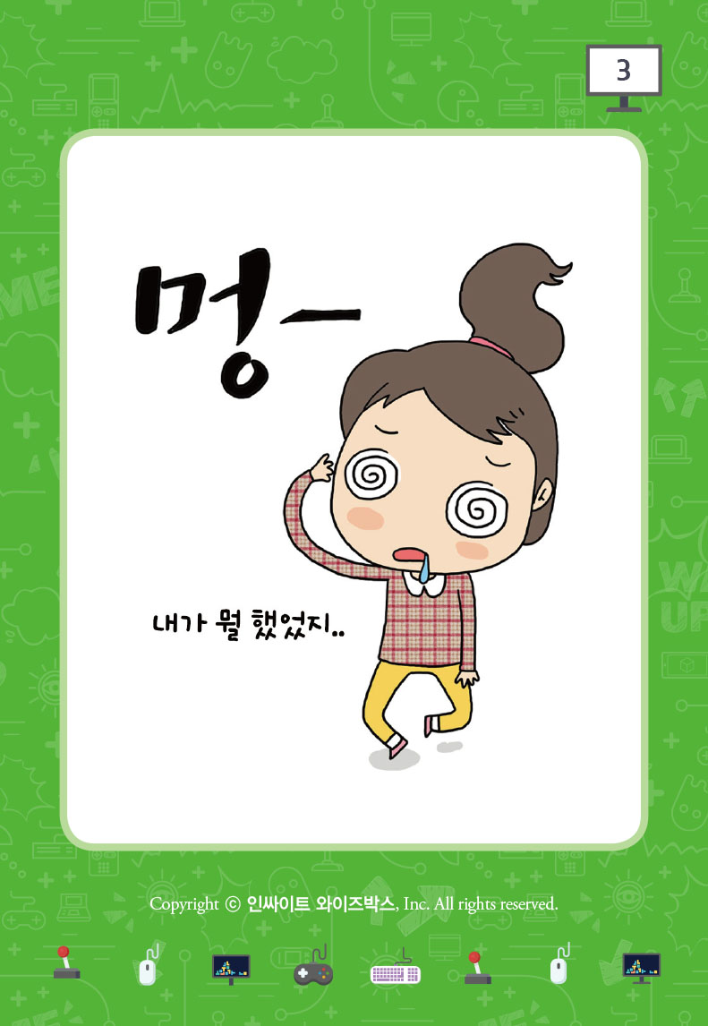
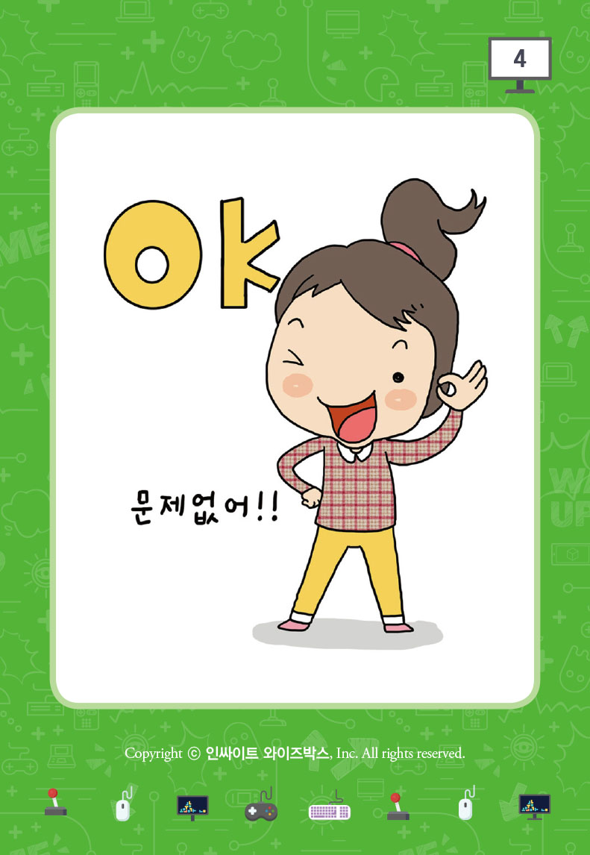
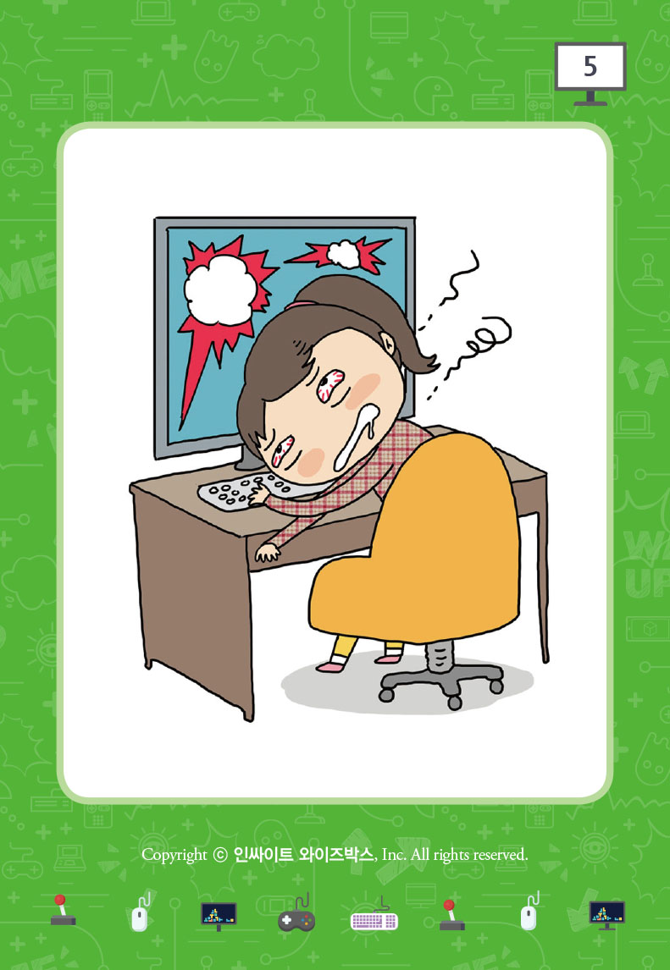
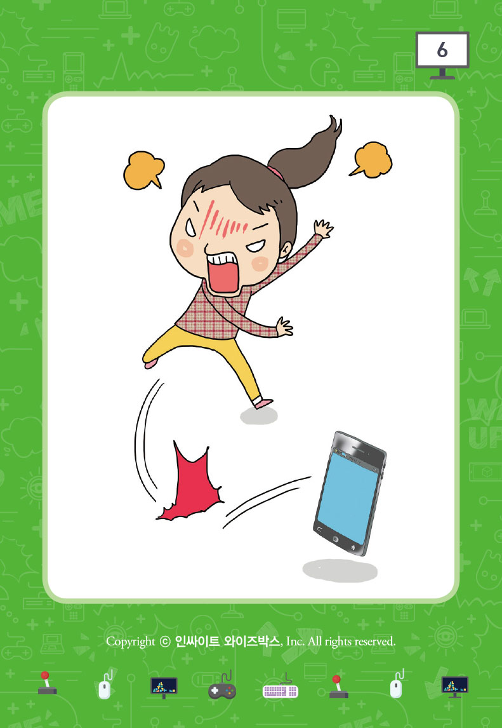
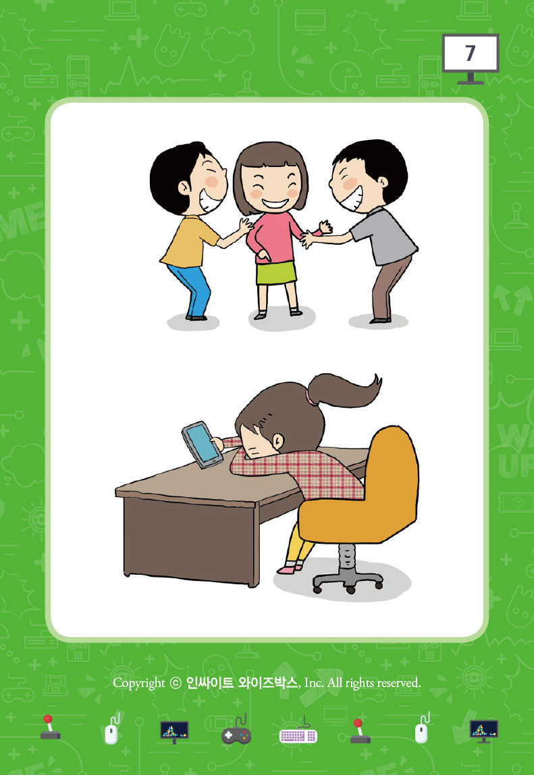
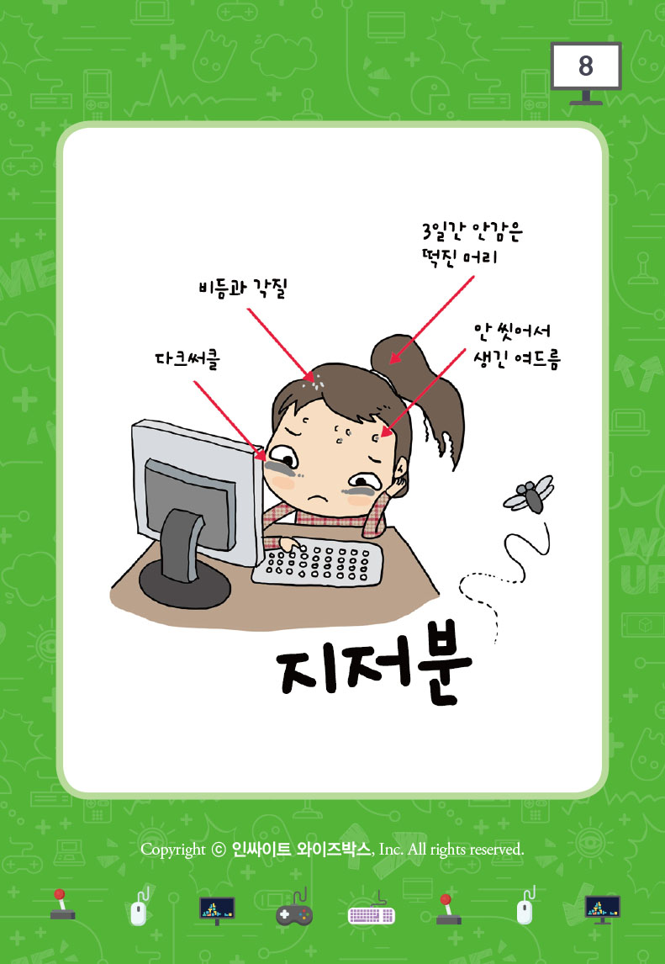
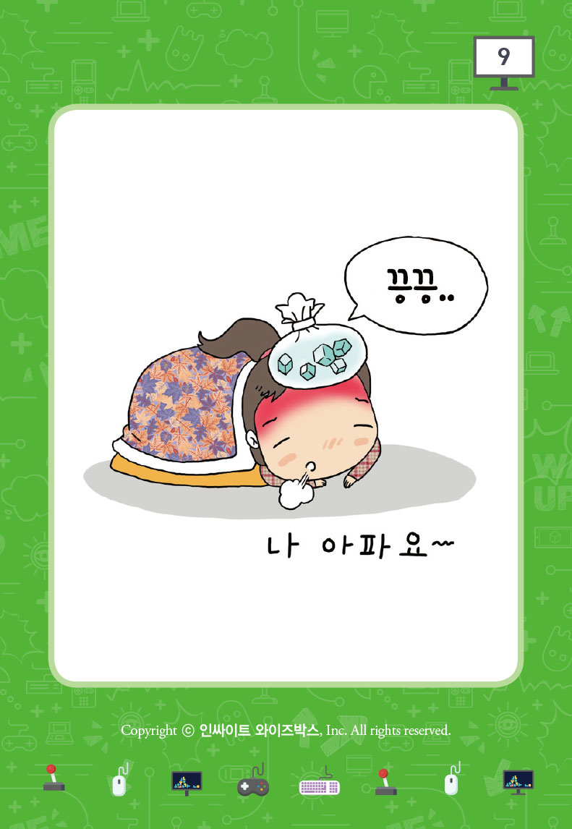
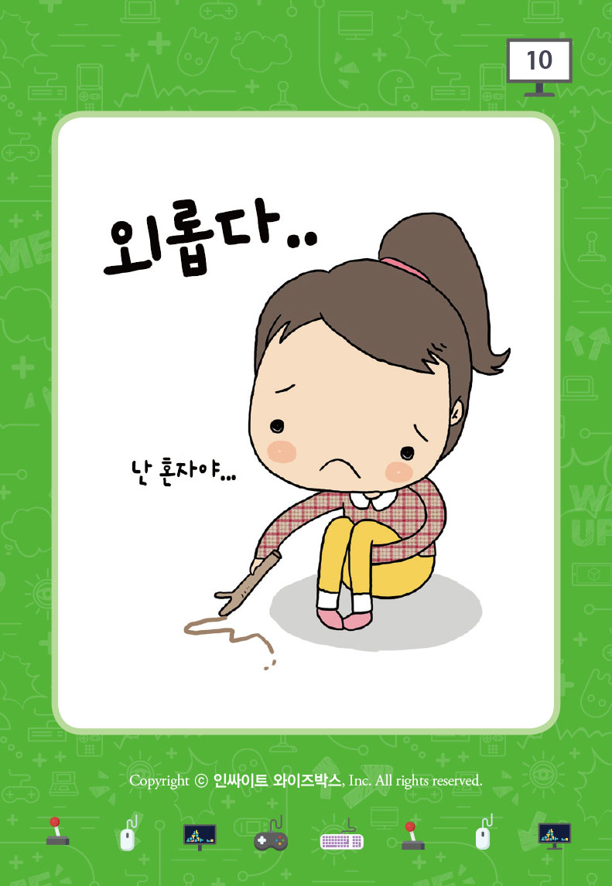
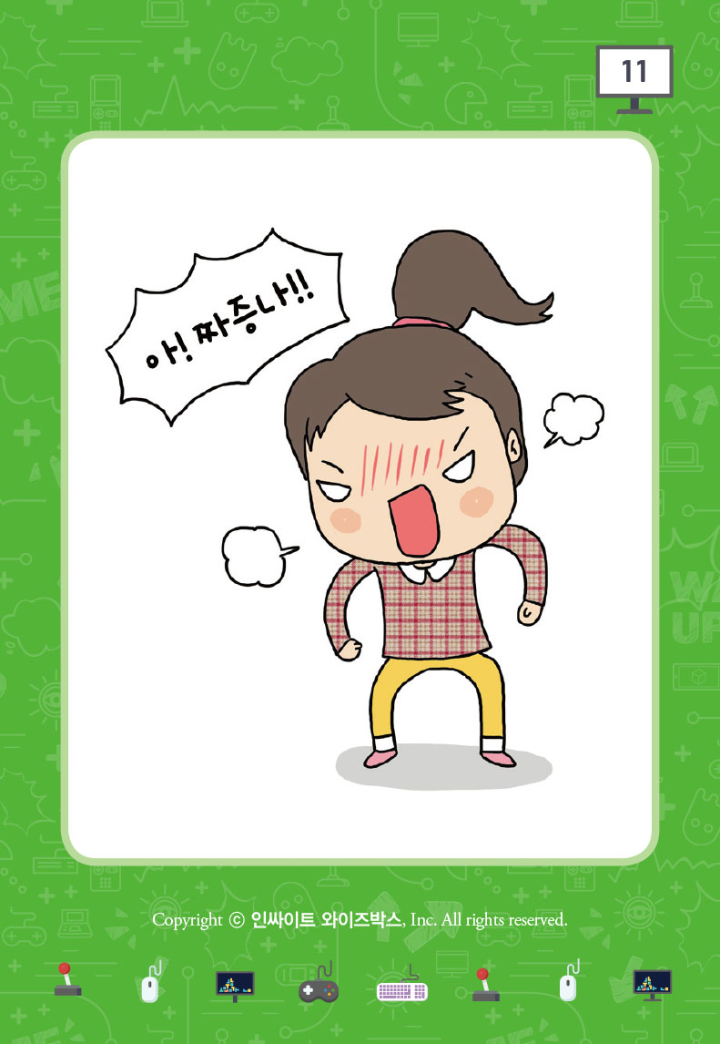
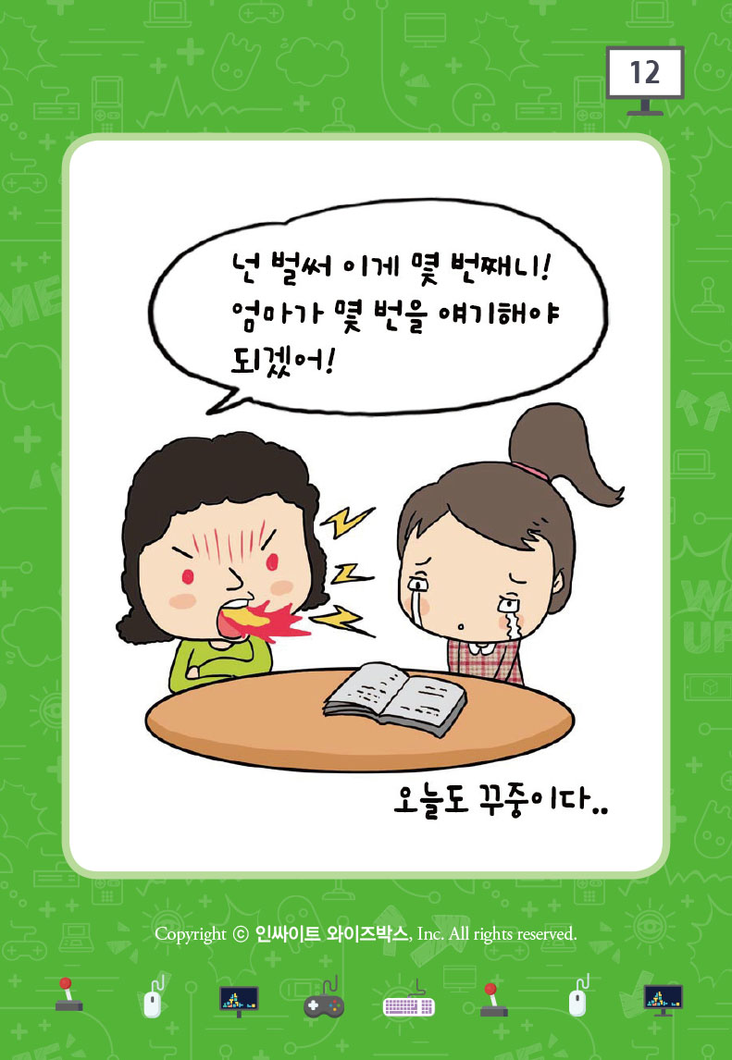
수업용 PPT
3. 활용방법 안내
G.G 습관(2인용 게임 방법2)
1. 그림 카드 전체를 펼쳐 두고, 글씨 카드는 더미로 쌓아 둡니다. 첫 번째 순서자가 글씨 카드 한 장을 열어 읽어줍니다.

Slide 24
수업용 PPT
3. 활용방법 안내
G.G 습관(2인용 게임 방법2)
2. 글씨 카드에 맞는 그림 카드를, 고를 수 있는 만큼 모두 고른 후 서로 고른 카드를 바꿉니다.

Slide 25
수업용 PPT
3. 활용방법 안내
G.G 습관(2인용 게임 방법2)
4. 상대방의 카드를 보면서 글씨 카드에 맞지 않는 그림 카드를 골라 냅니다. 골라낸 카드를 카드 주인에게 보여주며 해당 카드를 선택한 이유를 듣습니다. 카드 주인은 카드 선택 이유를 상대방에게 납득시킵니다. 상대방을 납득시키지 못한 그림 카드는 바닥에 내려 놓습니다.

Slide 26
수업용 PPT
3. 활용방법 안내
G.G 습관(2인용 게임 방법2)
5. 글씨 카드와 연결되는 그림 카드의 수가 더 많은 사람이 글씨 카드를 갖습니다. 글씨 카드를 더 많이 획득한 사람이 승리합니다.
승리!

Slide 27
수업용 PPT
3. 활용방법 안내
G.G 습관(집단용 게임방법1)
1. 글씨 카드는 뒤집어서 더미로 두고, 그림 카드는 앞면이 보이도록 8장을 둥글게 늘어놓습니다. 나이가 어린 사람이 첫 번째 순서자가 되고, 시계 방향으로 순서를 진행합니다.

Slide 28
수업용 PPT
3. 활용방법 안내
G.G 습관(집단용 게임방법1)
2. 첫 번째 순서자가 글씨 카드 한 장을 뒤집어 내려놓으며 앞면에 적힌 내용을 모두에게 읽어줍니다.

Slide 29
수업용 PPT
3. 활용방법 안내
G.G 습관(집단용 게임방법1)
3. 다른 사람들은 바닥에 있는 그림 카드 중 펼쳐진 글씨 카드와 가장 잘 어울린다고 생각되는 그림 카드 한 장씩을 고릅니다.

Slide 30
수업용 PPT
3. 활용방법 안내
G.G 습관(집단용 게임방법1)
4. 첫 번째 순서자는 모두에게서 그림 카드 선택 이유를 듣고, 펼쳐진 글씨 카드와 가장 잘 어울린다고 생각되는 그림 카드 한 장을 고르고 그 사람에게 글씨 카드를 줍니다. 글씨 카드가 다 사용되면 게임이 끝나고, 글씨 카드를 가장 많이 모은 사람이 승리합니다.
첫 번째 순서자

Slide 31
수업용 PPT
3. 활용방법 안내
G.G 습관(집단용 게임방법2)
1. 그림 카드, 글씨 카드를 뒤집어서 더미로 쌓아 놓습니다. 첫 번째 순서자가 글씨 카드 한 장을 뒤집어 보여주고, 첫 번째 순서자의 오른쪽 사람부터 그림 카드를 한 장 뒤집어 글씨 카드에 적절한 이야기를 만듭니다.

Slide 32
수업용 PPT
3. 활용방법 안내
G.G 습관(집단용 게임방법2)
2. 다음 차례 사람은 그림 카드를 뒤집어 바로 앞 사람의 그림 카드에 맞는 이야기를 연결합니다. (자기 차례에 이야기를 연결하지 못하여 이야기가 중단된 경우, 글씨 카드를 가져갑니다. 게임 종료 후, 글씨 카드를 가장 적게 가진 사람이 이기게 됩니다.)

Slide 33
수업용 PPT
3. 활용방법 안내
G.G 습관(집단용 게임방법3)
1. 그림 카드와 글씨 카드를 뒤집어서 더미로 놓고, 그림 카드는 4장씩 나누어 갖습니다.

Slide 34
수업용 PPT
3. 활용방법 안내
G.G 습관(집단용 게임방법3)
2. 첫 번째 순서자가 글씨 카드 한 장을 열어 읽어주고, 다른 사람들은 글씨 카드 내용에 맞는 그림 카드를 골라 그림이 안 보이도록 뒤집어 놓습니다.

Slide 35
수업용 PPT
3. 활용방법 안내
G.G 습관(집단용 게임방법3)
3. 첫 번째 순서자는 다른 사람들이 뒤집어 둔 그림 카드들을 모두 섞고 그림이 보이도록 펼친 후, 글씨 카드와 가장 잘 맞는 그림 카드를 선택한 후 그 이유를 말합니다.

Slide 36
수업용 PPT
3. 활용방법 안내
G.G 습관(집단용 게임방법3)
4. 선택된 그림 카드를 낸 사람에게는 글씨 카드를 줍니다. 게임 종료 후, 글씨 카드가 가장 많은 사람이 게임에서 승리합니다.

Slide 37
게임과몰입 예방과 상담을 위한
G-Grip 웜업카드
게임과몰입 예방과 문제점을 파악하고 자신의 게임 이용 습관을 인식해보아요.

